Slide 1
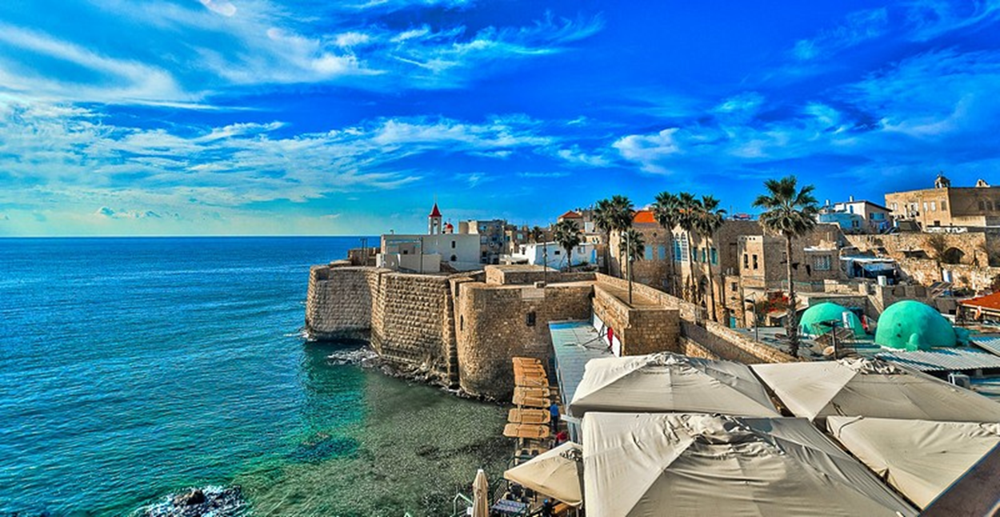
''ארץ ישראל שלי יפה וגם פורחת'' 70שנה לישראל: בנושא ישובים בישראל מגישים:אנ'גלי ומאור

Slide 2
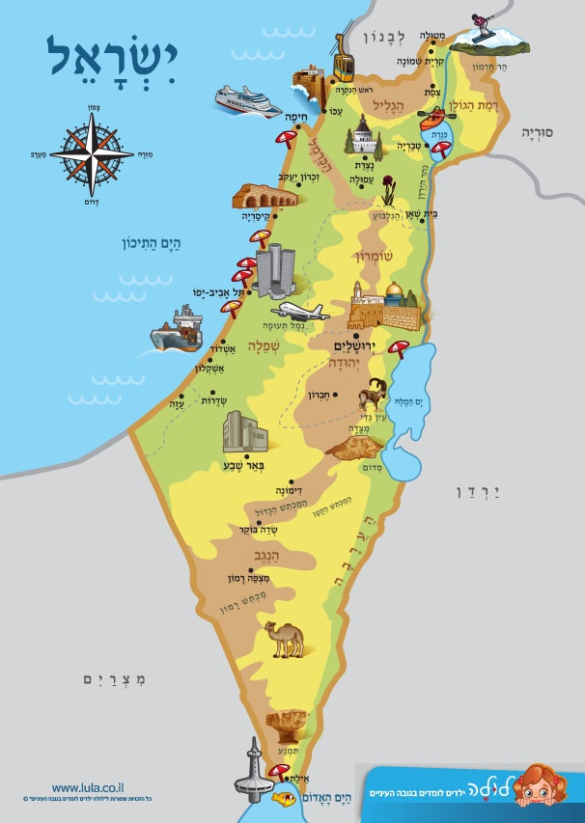
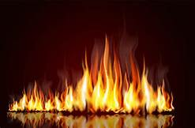



מהו שם הישוב ?
אשקלון
אילת
אשדוד

Slide 3
לא נכון נסו שוב

Slide 4
נכון מאוד תשובה יפה !!

Slide 5
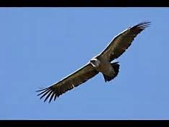
מהו שם הישוב ??
נשר
קצרין
נהריה

Slide 6
לא נכון נסו שוב

Slide 7
נכון מאוד תשובה יפה !!

Slide 8

מהו שם הישוב ??
אריאל
בת ים

Slide 9
לא נכון נסו שוב

Slide 10
נכון מאוד תשובה יפה !!

Slide 11
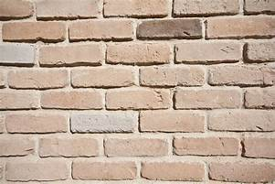

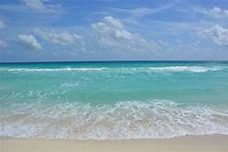
מהו שם הישוב ??
סיומת ית
כפר סבא
קריית ים
בת ים

Slide 12
לא נכון נסו שוב

Slide 13
נכון מאוד תשובה יפה !!

